Slide 1
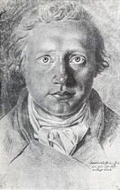
ASMUS JAKOB CARSTENS
Asmus Jacob Carstens (vagy "Jakob", 1754. május 10. – 1798. május 25.) dán - német festő , a német neoklasszicizmus egyik legelkötelezettebb művésze

Slide 2
FESTMÉNY

Slide 3
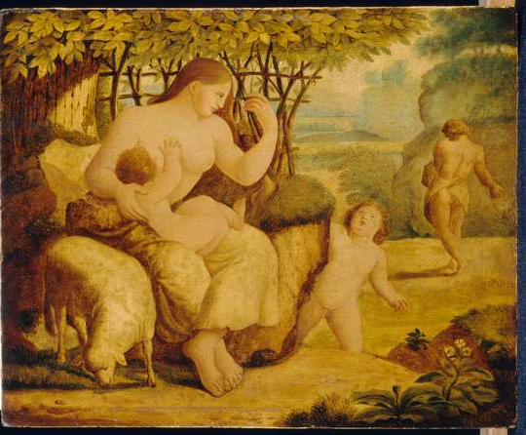
Asmus Jakob Carstens: Ádám és Éva, Az első szülők, 1780
tempera panel, 22 x 26,8 ,Pushkin Museum, Moscow

Slide 4
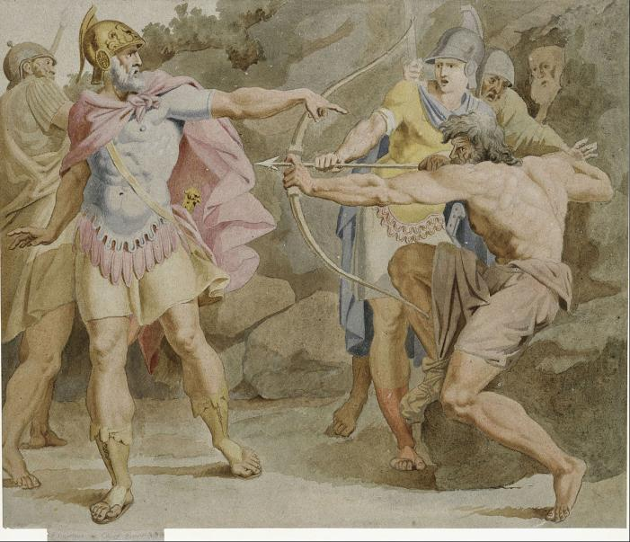
Asmus Jakob Carstens: Philoctetes Herkules íját célozza Odüsszeusz felé, 1790, toll , barna tinta akvarell szürkés sárga papíron
495 x 588 mm Kupferstichkabinett Berlin , Staatliche Museen zu Berlin

Slide 5
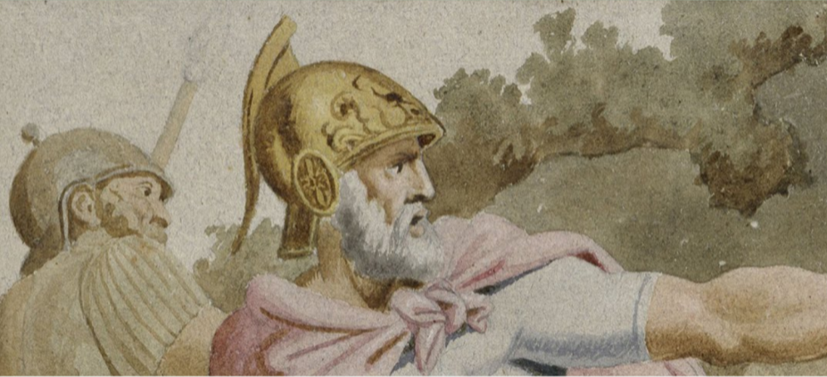
Asmus Jakob Carstens: Philoctetes Herkules íját célozza Odüsszeusz felé, (részlet), 1790, toll , barna tinta akvarell szürkés sárga papíron
Kupferstichkabinett Berlin , Staatliche Museen zu Berlin

Slide 6
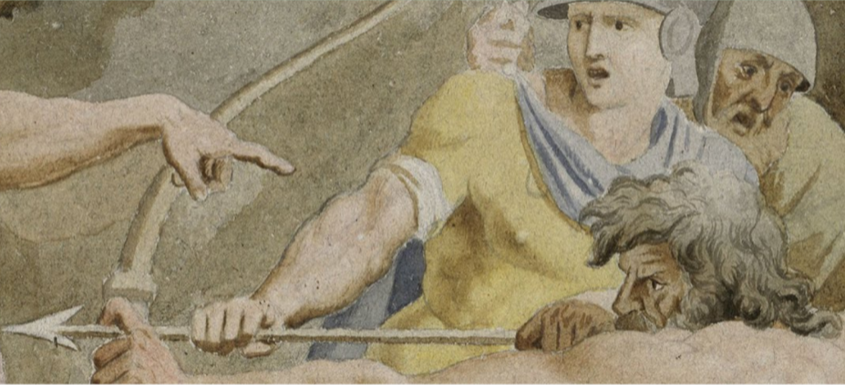
Asmus Jakob Carstens: Philoctetes Herkules íját célozza Odüsszeusz felé, (részlet), 1790, toll , barna tinta akvarell szürkés sárga papíron
Kupferstichkabinett Berlin , Staatliche Museen zu Berlin

Slide 7
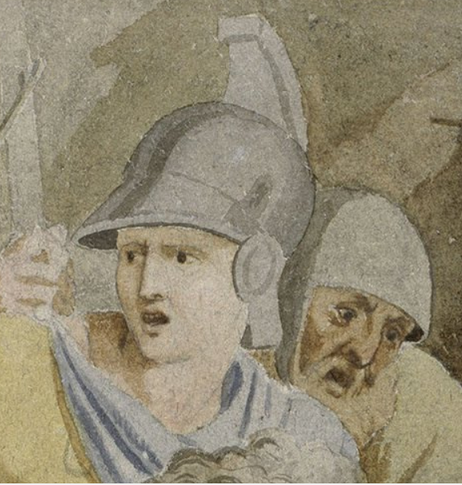
Asmus Jakob Carstens Philoctetes Herkules íját célozza Odüsszeusz felé
(részlet)
1790
toll , barna tinta akvarell szürkés sárga papíron
Kupferstichkabinett Berlin , Staatliche Museen zu Berlin

Slide 8
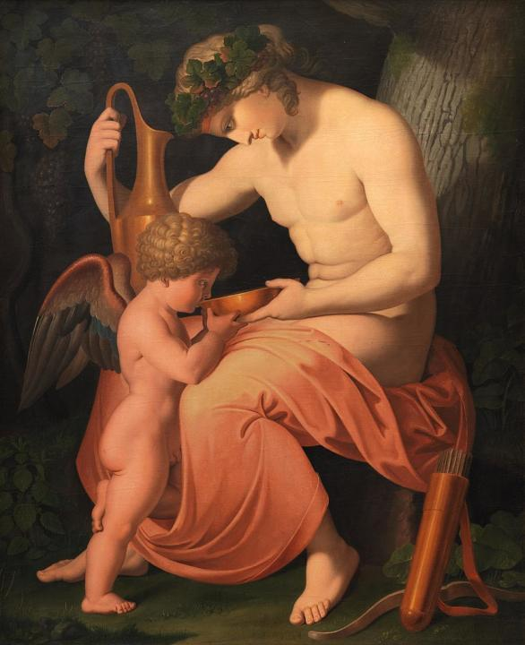
Asmus Jakob Carstens Bacchus és Cupido 1796
olaj , vászon
141 x 116 cm
Statens Museum for Kunst, Copenhague

Slide 9
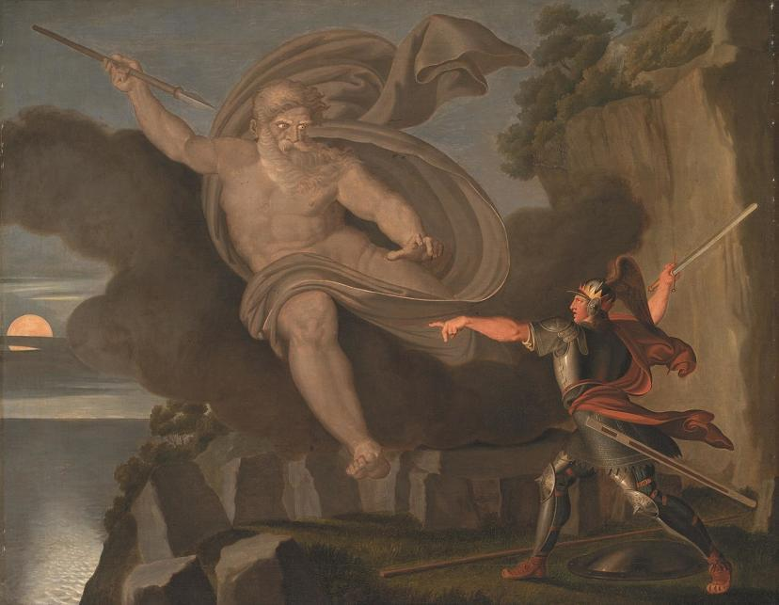
Asmus Jakob Carstens : Fingal csatája Loda szellemével, 1797
olaj, vászon, 78,5 x 100,5 cm, Statens Museum for Kunst. Copenhague

Slide 10
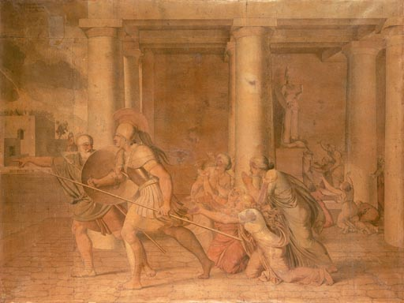
Asmus Jakob Carstens: Eteoklész harcolni indul Polynikesszel, 1797, akvarell, 114 x 85 cm

Slide 11
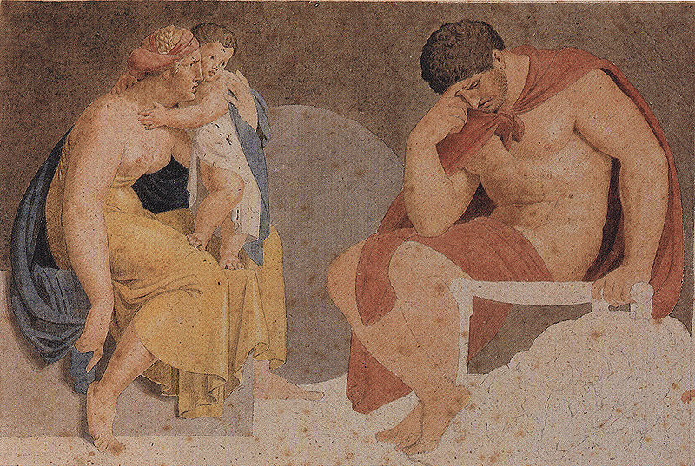
Asmus Jakob Carstens: Sorrowful Ajax with Termessa and Eurysakes, 1791 után, Akvarell grafiton, 22,7 x 33,6 cm, Weimar, Kunstsammlungen.

Slide 12
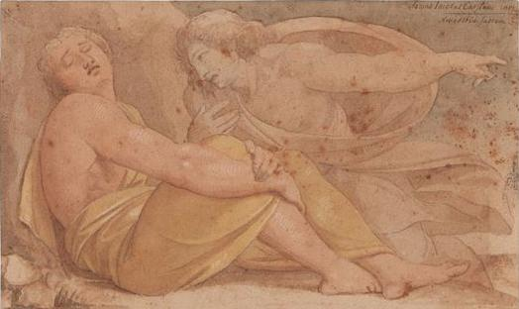
Asmus Jakob Carstens: Amicitiae Sacrum, Fekete kréta, akvarell, papír 112 x 188 mm

Slide 13
GRAFIKA

Slide 14
Asmus Jakob Carstens Önarckép
1784
332 x 208 mm

Slide 15
CARSTENS MŰVEI HARMADIK KÖTET AZ ARGONAUTA VONAT
Lipcse, kiadó: Alphons Dürr

Slide 16
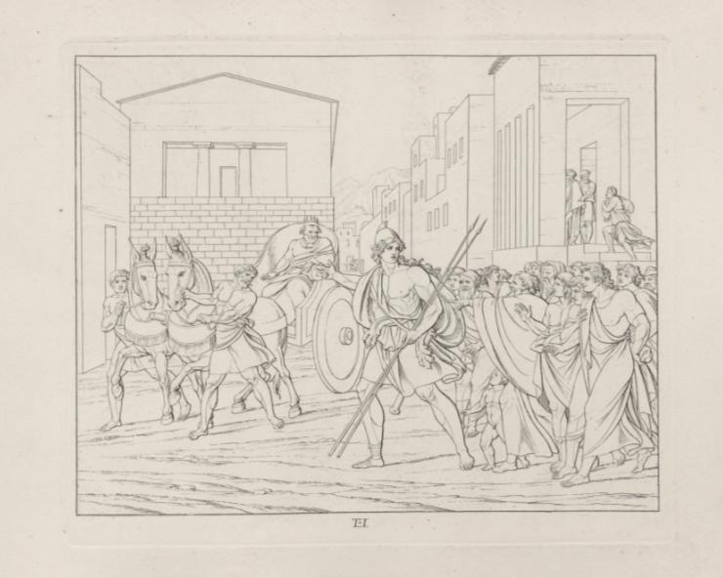
Asmus Jakob Carstens. 1. tábla: Jason érkezése Iolkosra. (Carstens művei. Harmadik kötet: Az argonauta vonat , Lipcse, kiadó: Alphons Dürr,1884 )

Slide 17
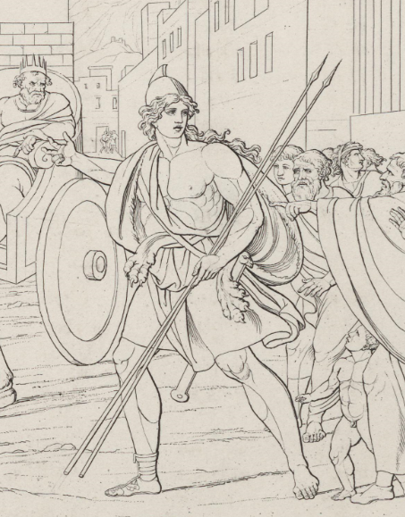
Asmus Jakob Carstens
1.Tábla
Jason érkezése Iolkosra
(Carstens művei. Harmadik kötet: Az argonauta vonat 1884, Lipcse, kiadó: Alphons Dürr )

Slide 18
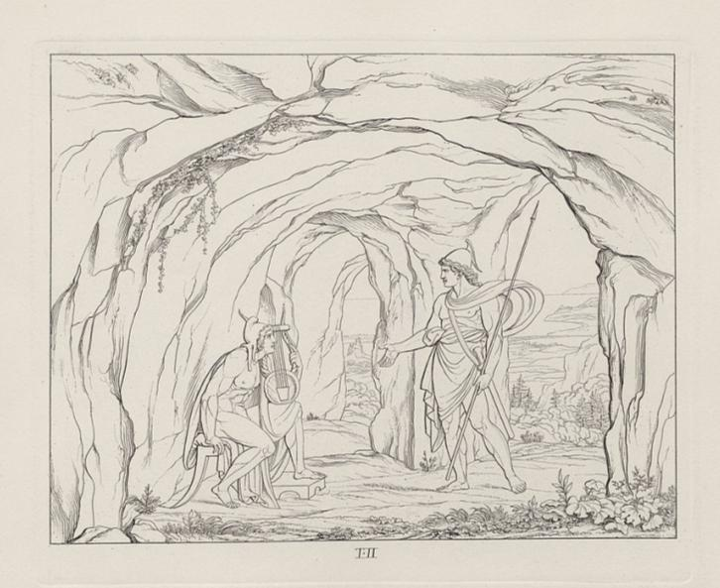
Asmus Jakob Carstens: 2. tábla: Jason Orpheusszal, (Carstens művei. Harmadik kötet: Az argonauta vonat, Lipcse, kiadó: Alphons Dürr,1884 )

Slide 19
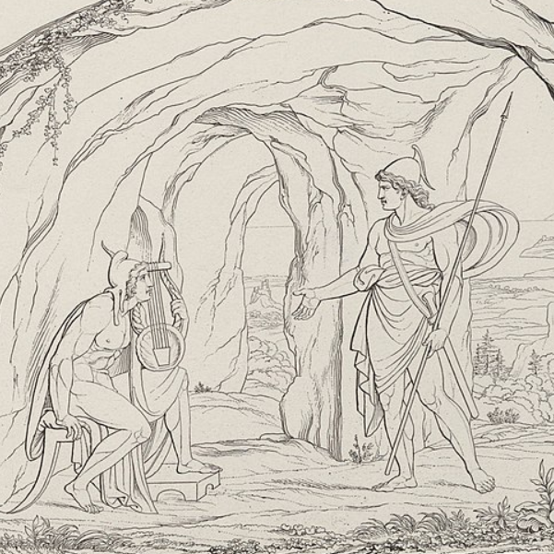
Asmus Jakob Carstens
2. Tábla
Jason Orpheusszal
(részlet)
(Carstens művei. Harmadik kötet: Az argonauta vonat, Lipcse, kiadó: Alphons Dürr,1884 )

Slide 20
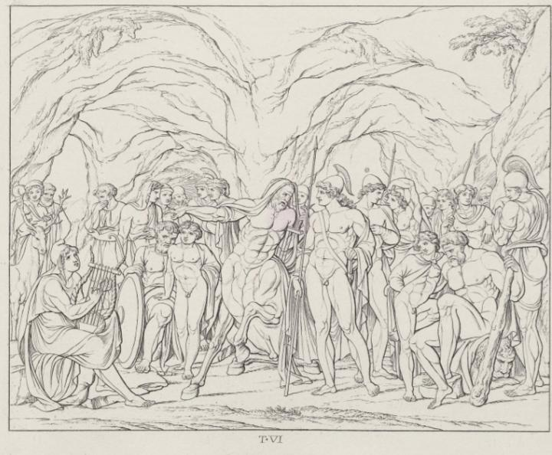
Asmus Jakob Carstens: 6. tábla: Látogatás Kentaur Cheiron-nál (Carstens művei. Harmadik kötet: Az argonauta vonat , Lipcse, kiadó: Alphons Dürr,1884 )

Slide 21
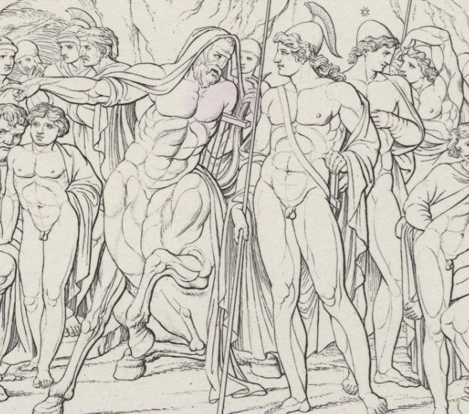
Asmus Jakob Carstens: 6. tábla: Látogatás Kentaur Cheiron-nál (részlet), (Carstens művei. Harmadik kötet: Az argonauta vonat , Lipcse, kiadó: Alphons Dürr,1884 )

Slide 22
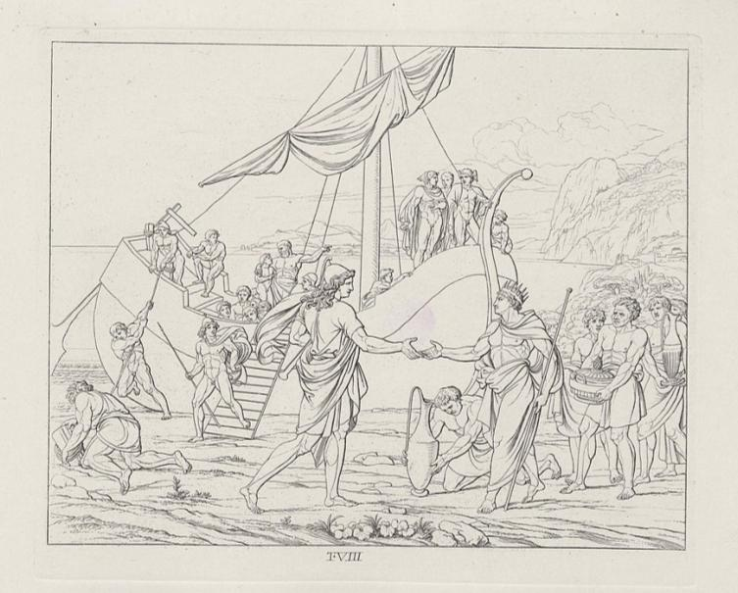
Asmus Jakob Carstens: 8. tábla: Találkozás Cyzikusszal, a Dolionok királyával, (Carstens művei. Harmadik kötet: Az argonauta vonat, Lipcse, kiadó: Alphons Dürr1884 )

Slide 23
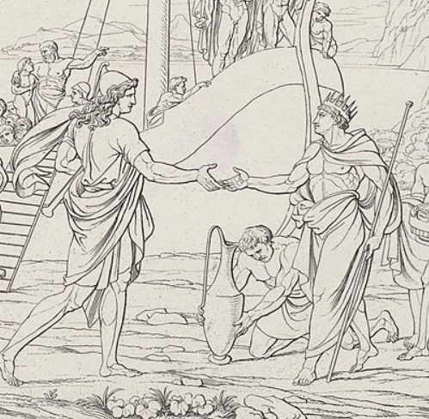
Asmus Jakob Carstens
8. tábla: Találkozás Cyzikusszal, a Dolionok királyával
(részlet)
(Carstens művei. Harmadik kötet: Az argonauta vonat, Lipcse, kiadó: Alphons Dürr,1884 )

Slide 24
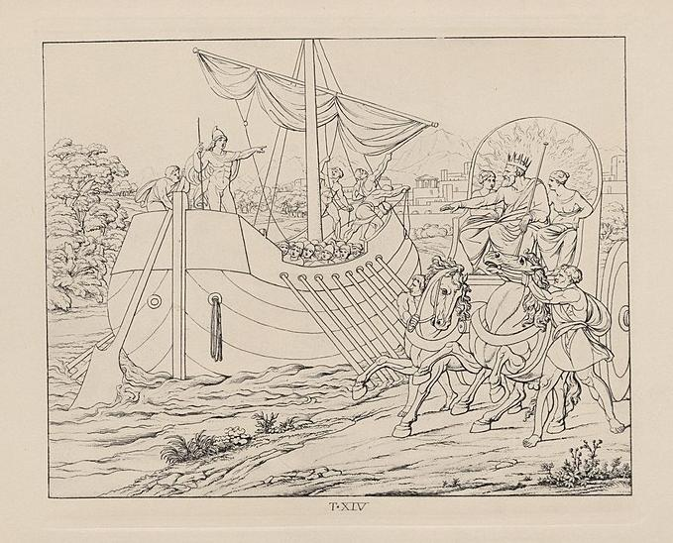
Asmus Jakob Carstens: 14. tábla: Az Argo találkozása Aietes-szel (Carstens művei. Harmadik kötet: Az argonauta vonat , Lipcse, kiadó: Alphons Dürr,1884 )

Slide 25
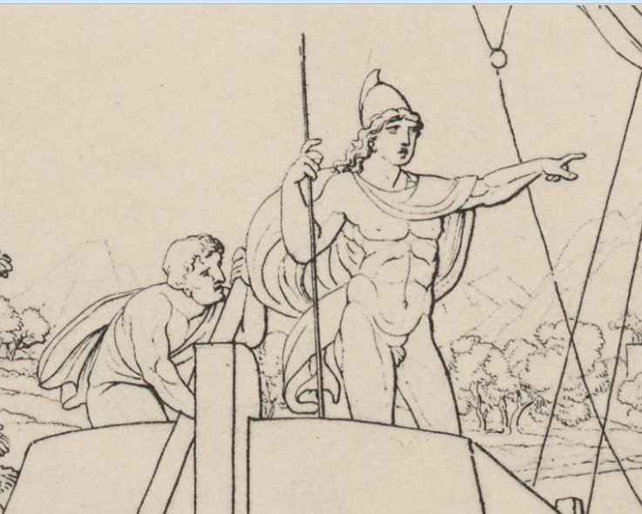
Asmus Jakob Carstens: 14. tábla: Az Argo találkozása Aietes-szel, (részlet), (Carstens művei. Harmadik kötet: Az argonauta vonat, Lipcse, kiadó: Alphons Dürr,1884 )

Slide 26
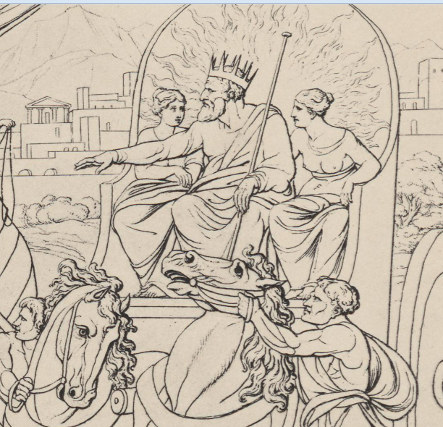
Asmus Jakob Carstens
14. tábla
Az Argo találkozása Aietes-szel
(részlet)
(Carstens művei. Harmadik kötet: Az argonauta vonat, Lipcse, kiadó: Alphons Dürr,1884)

Slide 27
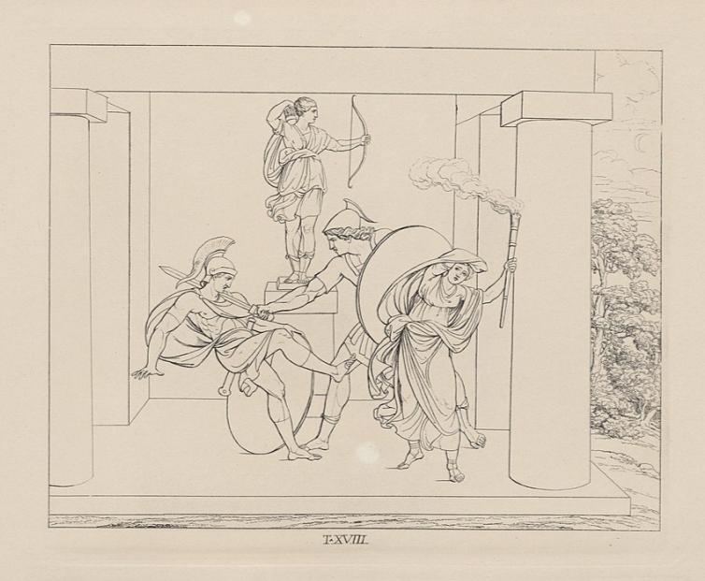
Asmus Jakob Carstens: 18. tábla: Apsyrtos meggyilkolása, (Carstens művei. Harmadik kötet: Az argonauta vonat, Lipcse, kiadó: Alphons Dürr,1884)

Slide 28
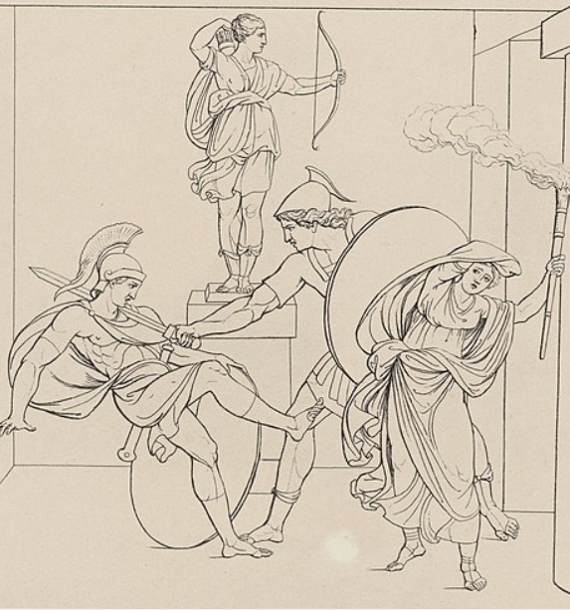
Asmus Jakob Carstens
18. tábla
Apsyrtos meggyilkolása
(részlet)
(Carstens művei. Harmadik kötet: Az argonauta vonat, Lipcse, kiadó: Alphons Dürr,1884)

Slide 29
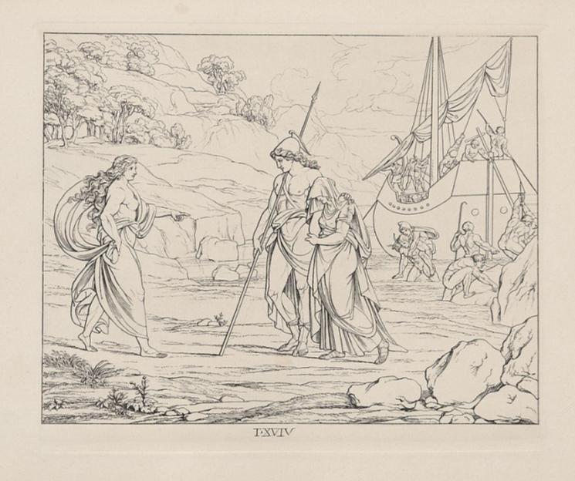
Asmus Jakob Carstens 19. tábla: Circe Jászon és Médeia elutasítása (Carstens művei,Harmadik kötet: Az argonauta vonat, Lipcse, kiadó: Alphons Dürr,1884)

Slide 30
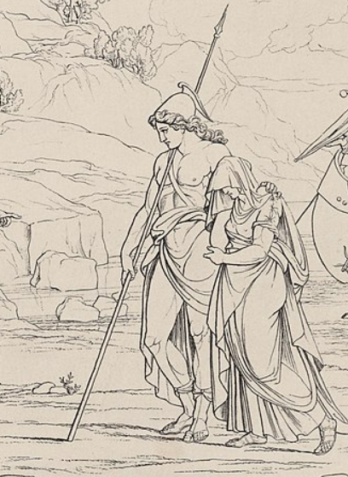
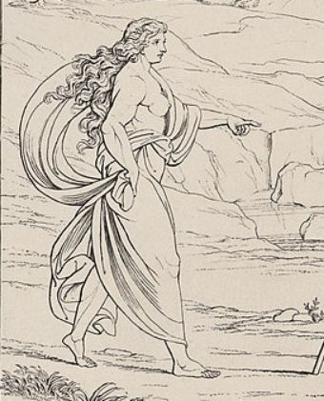
Asmus Jakob Carstens 19. tábla: Circe Jászon és Médeia elutasítása (részlet), (Carstens művei,Harmadik kötet: Az argonauta vonat, Lipcse, kiadó: Alphons Dürr,1884)

Slide 31
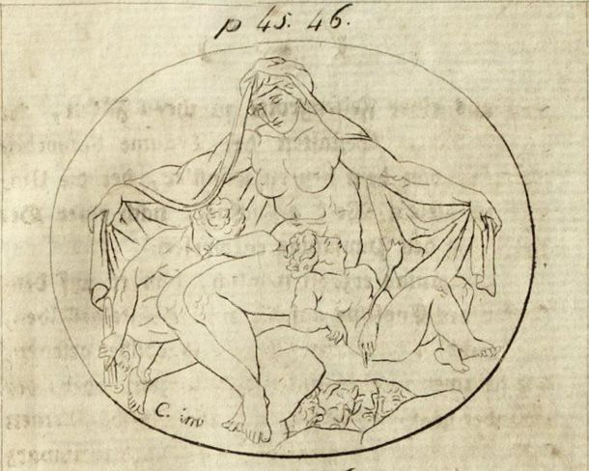
Asmus Jakob Carstens: Karl Philipp Moritz "Götterlehre" című művének illusztrációja, 1791,

Slide 32
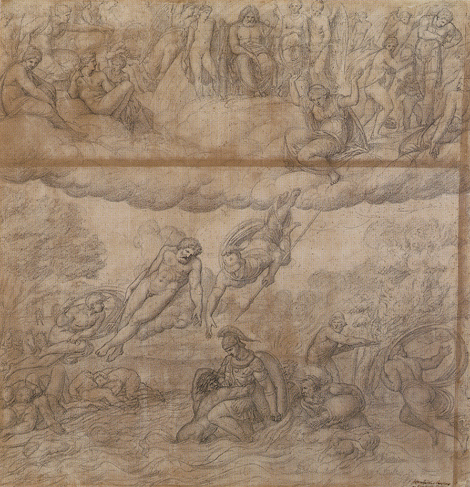
Asmus Jakob Carsten Akhilleusz-csatája a folyókkal
1793 kréta, fehérrel kiemelve, 77,5 x 75,4 cm Weimar, Kunstsammlungen

Slide 33
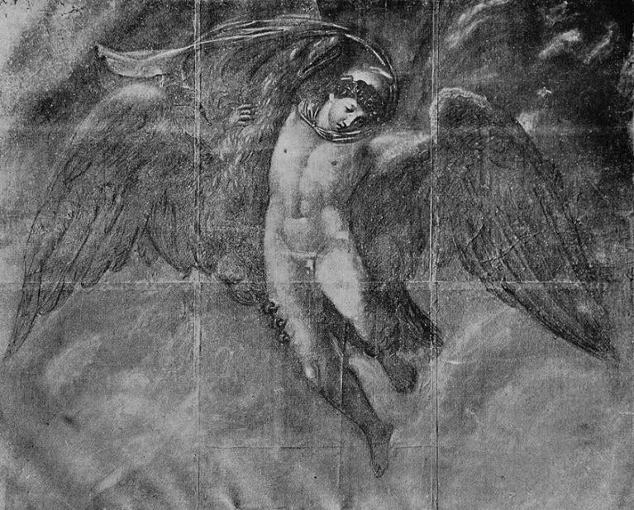
Asmus Jakob Carstens: Ganymedest a sas hordozza, 1793, fekete kréta szürkésbarna kartonon, 94 x 116 cm, Weimar, Weimar Art Collections.

Slide 34
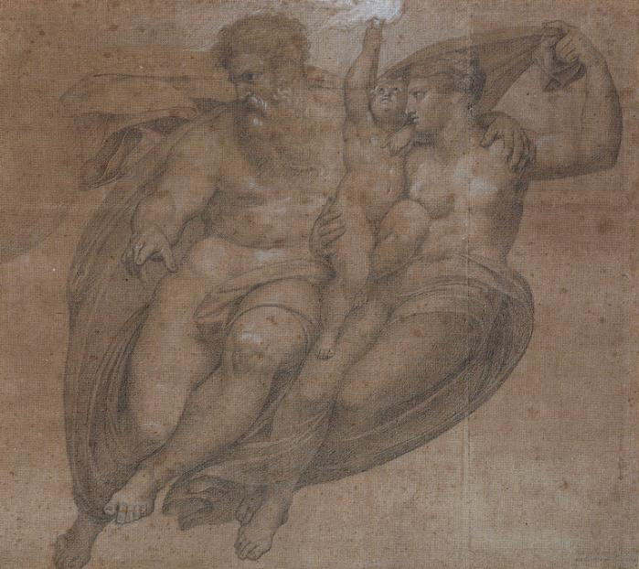
Asmus Jakob Carstens: A fény születése, 1794, fekete kréta grafiton, fehérrel kiemelve,62 x 70 cm,Weimar, Kunstsammlungen

Slide 35
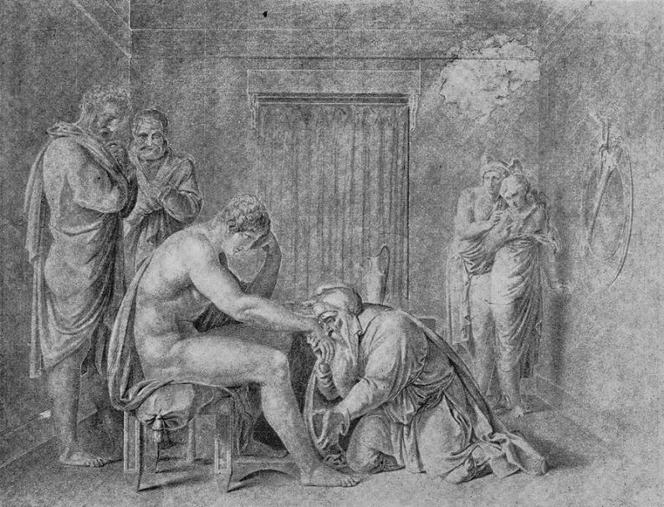
Asmus Jakob Carstens: Priamosz Akhilleusszal, 1794, vörös kréta fehér grafikával kiemelve, 49,5 x 65,2 cm, Berlin, Alte Nationalgalerie

Slide 36
Asmus Jakob Carstens: Diana az alvó Endymionnal, 1794, fekete-fehér kréta, kék papíron, 244 x 300 mm

Slide 37
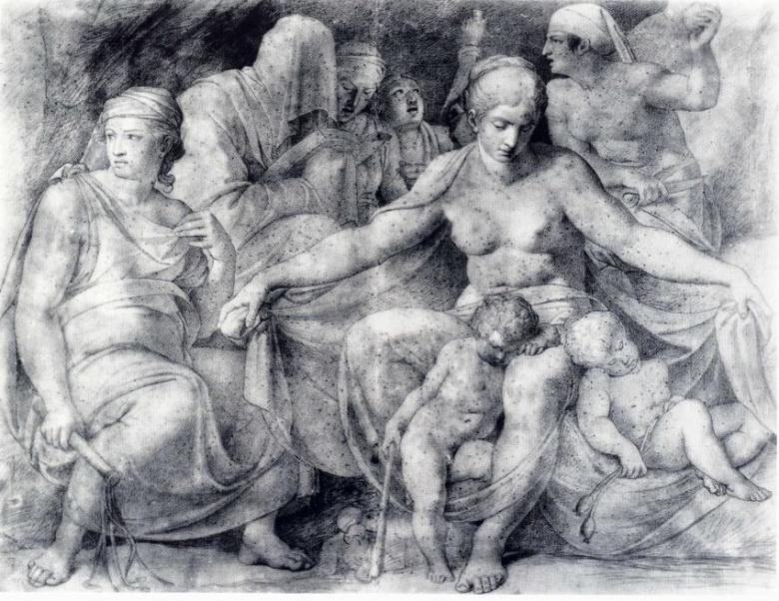
Asmus Jakob Carstens: Éj ((Nyx), gyermekeivel, Álommal (Hypnos) és halállal (Thanatos), 1795, Fekete kréta, barna papírlap táblára szerelve 74,5 x 98,5 cm, Staatliche Kunstsammmlungen, Weimar

Slide 38
A képen középen az Éj istennője (Nyx) a gyermekeivel, önmagától született egyik gyermeke Hypnos az alvással járó álomképek istene másik gyermeke Thanatos a halál megtestesítője, aki az Éj istennőjének apa nélkül született fia.
Bal oldalon a lánya Nemesis, a megtorlás istennője, de ott van testvére Tyché a véletlen, a sorsszerűség istennője, eltakart arccal és kezében egy könyvvel, amelyből a Moirák (szintén Nüx lányai) bontják ki a halandók sorsának fonalát. Nyx mögött lévő csúnya nő valószínűleg Atropos, akinek olló van a kezében, amellyel az élet fonalát metszi el

Slide 39
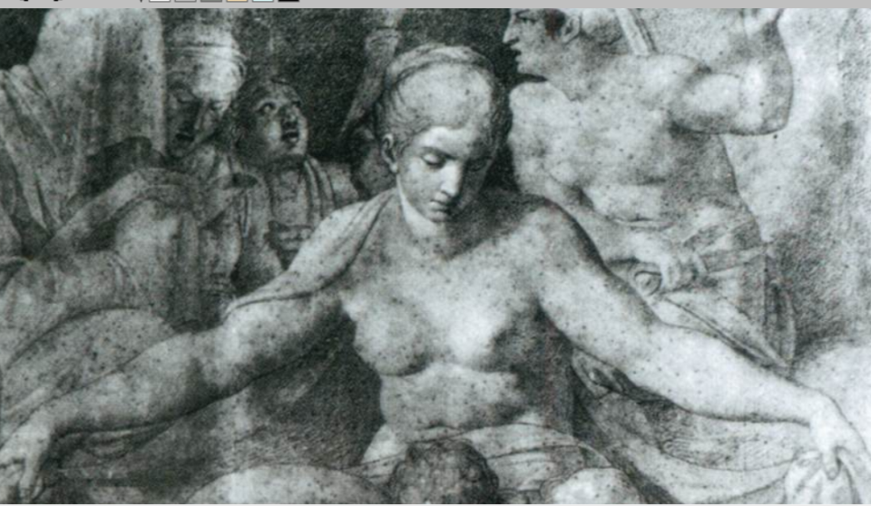
Asmus Jakob Carstens: Éj (Nyx) a gyermekeivel, az Álommal és Halállal, 1795,(részlet), Fekete kréta, barna papírlap táblára szerelve
Staatliche Kunstsammmlungen, Weimar

Slide 40
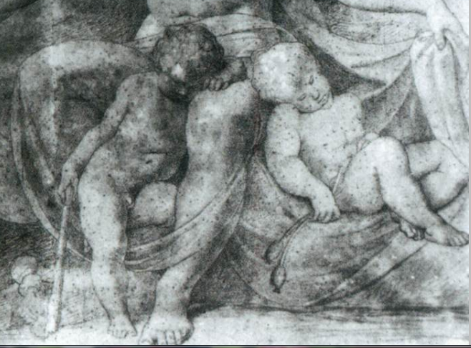
Asmus Jakob Carstens: Az Éj (Nyx) gyermekeivel, az Álommal (Hypnos) és (Thanatos), (részlet), 1795,Fekete kréta, barna papírlap táblára szerelve Staatliche Kunstsammmlungen, Weimar

Slide 41
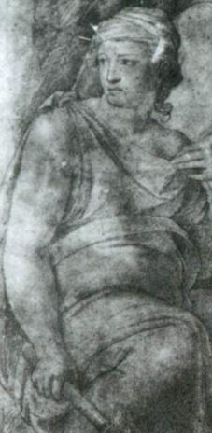
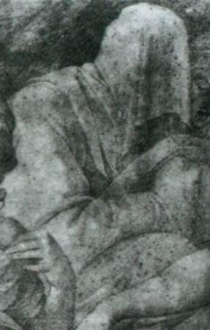
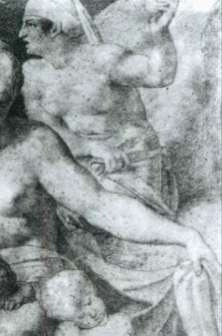
Asmus Jakob Carstens: Az Éj (Nyx) a gyermekeivel, az Álommal (Hypnos) és Halállal, (Thanatos), 1795(részlet), Fekete kréta, barna papírlap táblára szerelve, Staatliche Kunstsammmlungen, Weimar
Nemesis
a megtorlás istennője
Tykhé
a sorsszerűség istennője
Atropos
kezében ollóval amellyel az élet fonalát metszi el

Slide 42
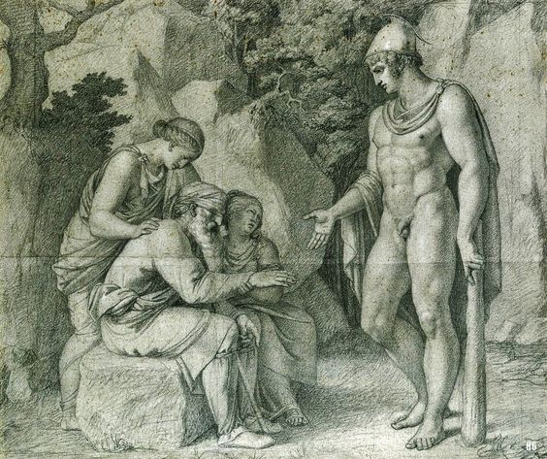
Asmus Jakob Carstens: Oidipus Thészeusznál,1796, fekete kréta papíron

Slide 43
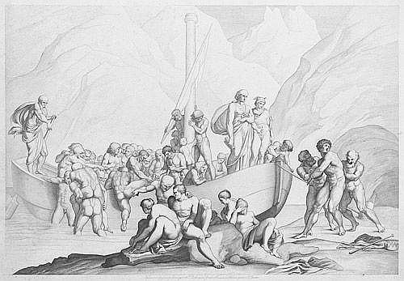
Asmus Jakob Carstens: Az átjáró, (Rézkarc: Julius Thaeter),36,4x55 cm.

Slide 44
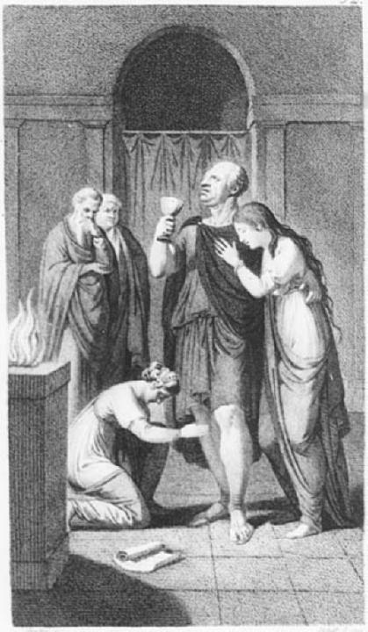
Asmus Jakob Carstens
Rómaiak a méreg pohárral
rézkarc, papíron
20,9 x 11,8 cm
Nationalmuseum, Sweden

Slide 45
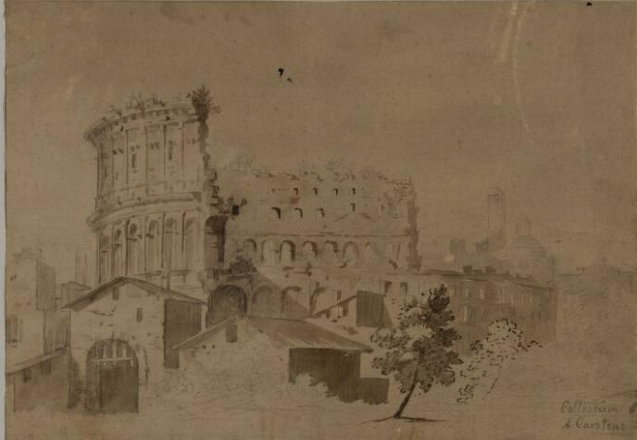
Asmus Jakob Carstens: Colosseum Róma, Nationalmuseum, Sweden

Slide 46
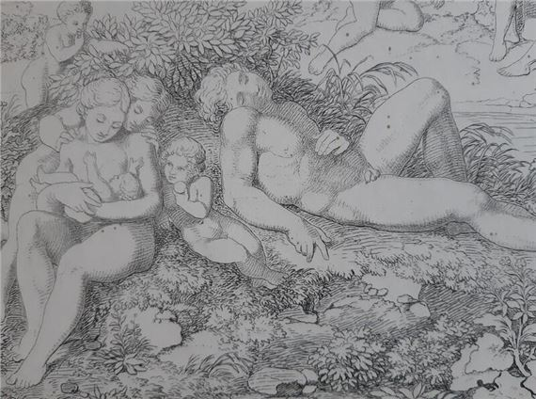
Asmus Jacob Carstens: metszet papírra

Slide 47
SZOBOR

Slide 48
Ritkán látni éneklő Sorsot. A sorsistennőt, Atroposzt általában fonónőként ábrázolják, aki elvágja az élet fonalát. Carstens itt Platón állama alapján a jövő énekesnőjeként mutatja be: keresztben tett lábbal ülve egy sziklán, felsőtestével határozottan tör előre. A torzószerű jelleg miatt különösen szembetűnő az antik figura feszültsége. Elsősorban festőként ismert Carstens egyetlen fennmaradt szobrászi alkotása.

Slide 49
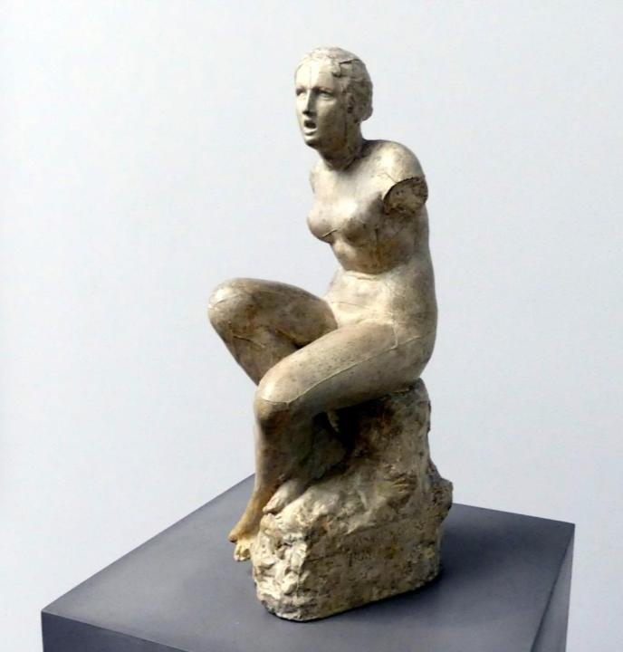
Asmus Jakob Carstens
Atropos
(Sorsistennő) 1795 gipsz Städelsches Kunstinstitut Frankfurt

Slide 50
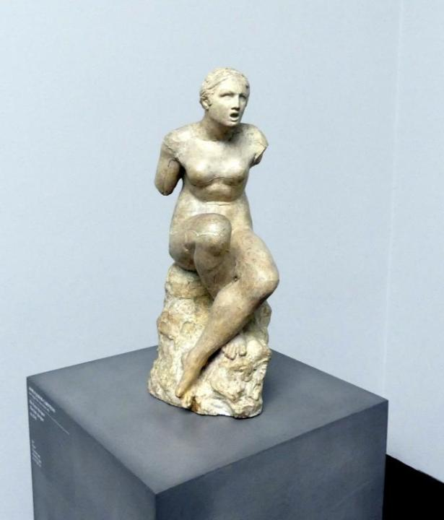
Asmus Jakob Carstens
Atropos
(Sorsistennő) 1795 gipsz Städelsches Kunstinstitut Frankfurt

Slide 51
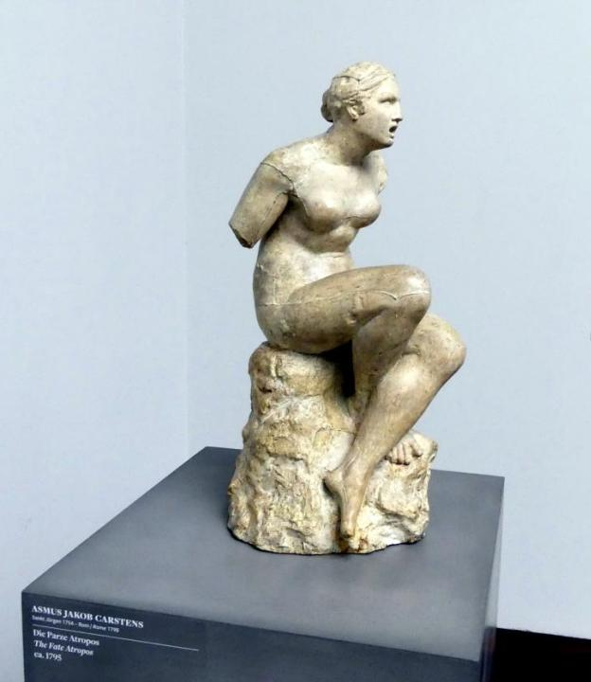
Asmus Jakob Carstens
Atropos
(Sorsistennő) 1795 gipsz Städelsches Kunstinstitut Frankfurt

Slide 52
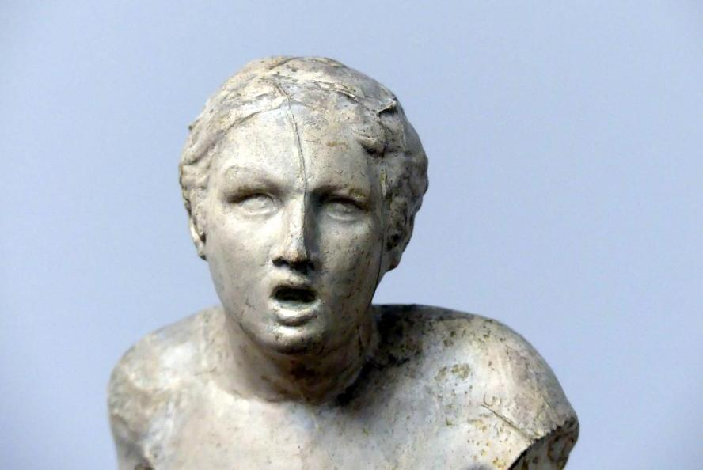
Asmus Jakob Carstens: Atropos, (Sorsistennő), (részlet),1795, gipsz Städelsches Kunstinstitut, Frankfurt

